Slide 1
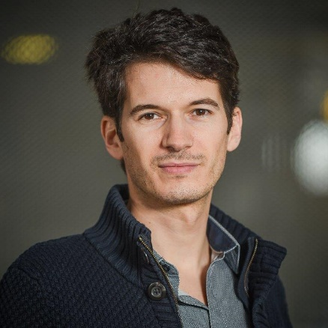
Parcours professionel
Pierre Carmier
    Ingénieur Ecole Centrale
      M2 Physique théorique, Cambridge Univ. (UK)
    PhD Physique théorique de la matière condensée, Univ. Orsay
      Sujet: Transport quantique dans le graphène
    Séjours postdoctoraux
      CEA Grenoble: simulations et théorie du transport dans les isolants topologiques
      CentraleSupelec: apprentissage statistique pour l’agronomie
    Chercheur quantitatif à CFM depuis 2018
      Construction de portefeuille pour l’arbitrage de volatilité
Notes:
Apply online on our website

Slide 2
Capital Fund Management
    Quantitative hedge fund based in Paris and founded in 1991
      Currently managing 10 billion US$ for institutional clients
    Scientific approach to finance, aiming at detecting & exploiting robust statistical data patterns
    Systematic trading of a broad range of instruments (stocks, futures, options) across the globe
    Headcount:
      Research: 60
      Technology: 120
      Business: 60
    Collaborative and international culture, with strong ties to academia:
      Jean-Philippe Bouchaud as Chairman – Chief Scientist
      Numerous publications in leading academic journals
      Econophysics and Data Science Chairs with X and ENS
Notes:
Apply online on our website

Slide 3
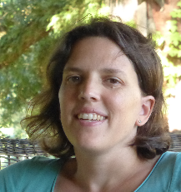
Marie-Laure Mauborgne
Physicienne nucléaire
2002
Doctorat en Physique Nucléaire CEA Saclay (IRFU/SPhN)
Los Alamos National Laboratory
2006
Physicienne nucléaire (Senior) Schlumberger Clamart, France
2017
Physicienne nucléaire (Advisor) SLB
Clamart, France
DOUBLE FORMATION
RÔLE UNIQUE, RESPONSABILITÉ GRANDISSANTE
ENSICaen
Ingénieur en instrumentation
Université Caen-Basse Normandie
DEA en composants élémentaires de la matière
Post-doctorante chez Schlumberger
Clamart, France
Physicienne nucléaire (Principal) Schlumberger Houston, TX, États-Unis
2005
2007
2022

Slide 4
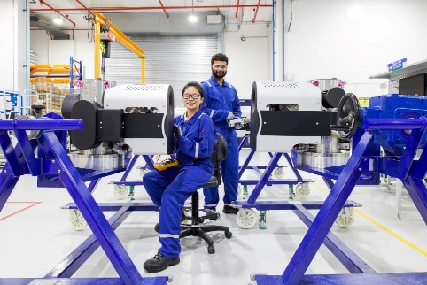
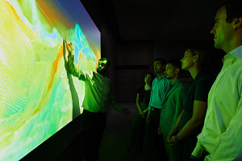
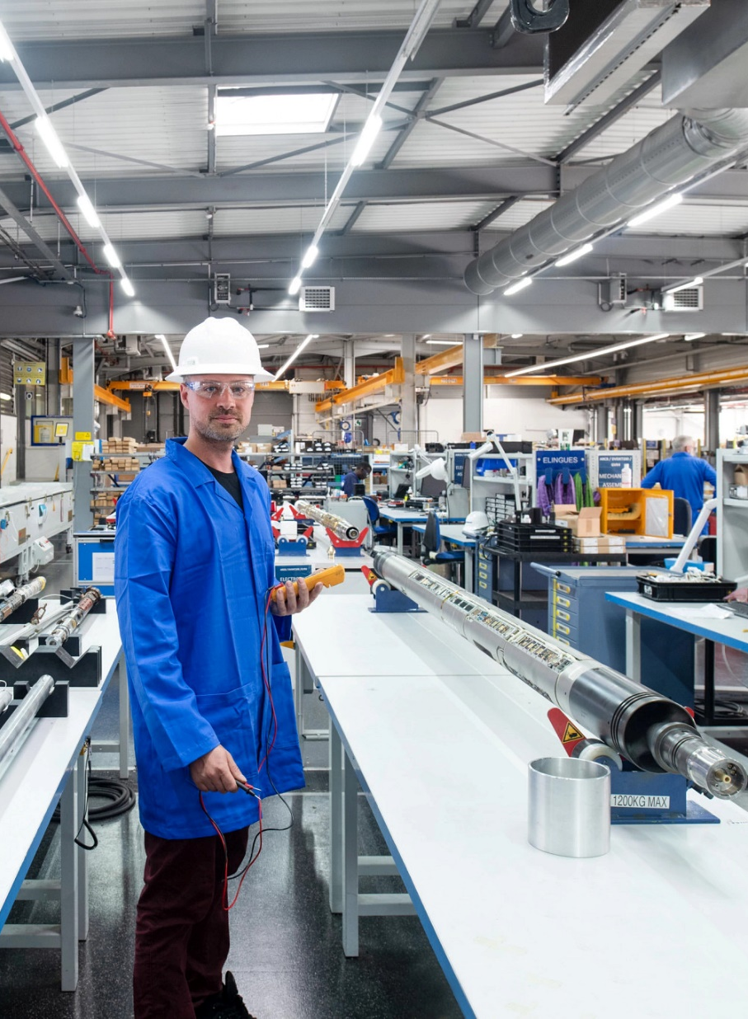
SLB en chiffres
98 000⁺ employés
172 nationalités
Opérations dans 120 pays
28 Mrd$ de CA, 670 M$ investis en R&D (2022)
71 centres de technologie dans le monde
13 000+ brevets actifs
10 000+ publications en 10 ans
130 physiciens
Eureka, une communauté technique interne unique
avec plus de 28 000 membres

Slide 5

Qui nous sommes
Une entreprise technologique globale
Ce que nous faisons
Moteur de l’innovation
dans l’énergie
Pourquoi
Pour une
planète
équilibrée

Slide 6

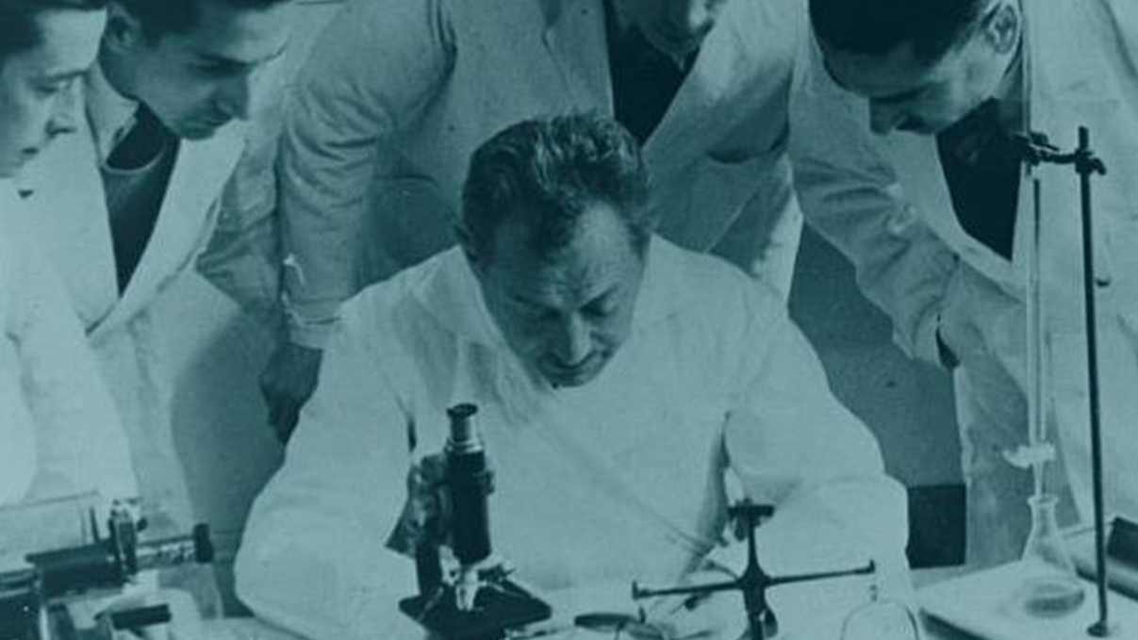
FROM SCIENCE TO BEAUTY
Reproduction prohibited without written agreement of L’Oréal

Slide 7
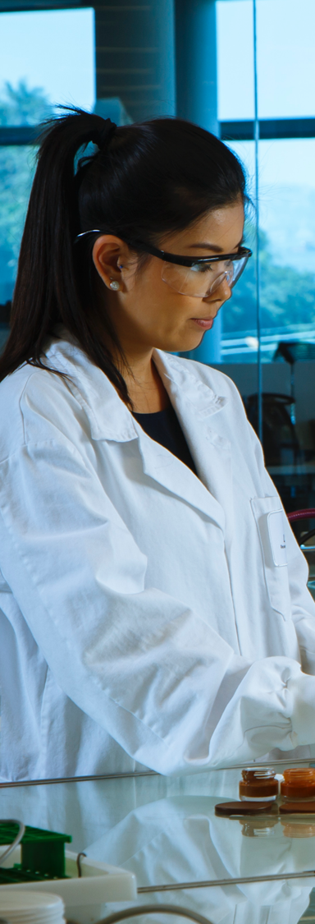
L’ORÉAL RESEARCH & INNOVATION
KEY FIGURES
4000
€ 1138 M
R&I employee 2022s
Mio in R&I budget 2022
138
8
Experts 2019
Major R&I centers
150
561
Postdocs, theses, and M2 students (2019)
Patents filed in 2022
Reproduction prohibited without written agreement of L’Oréal
Notes:
55% of patent inventors are female
Budget 3% of sales
R&I centers worldwide
200 Collaborations ou partenariats pour la R&I

Slide 8
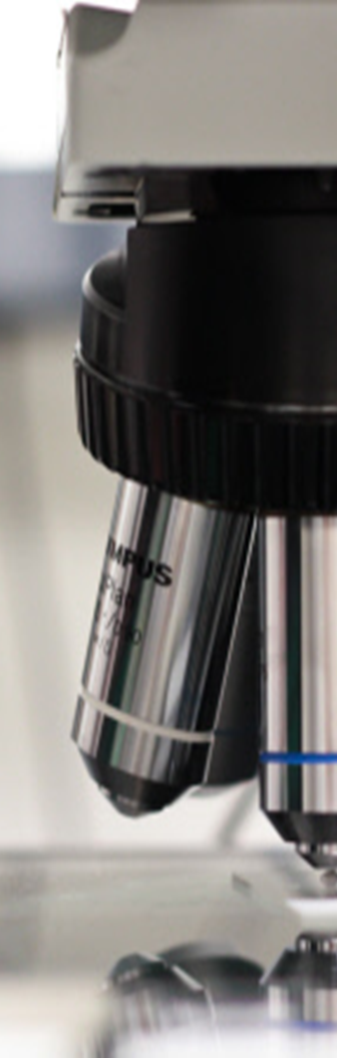
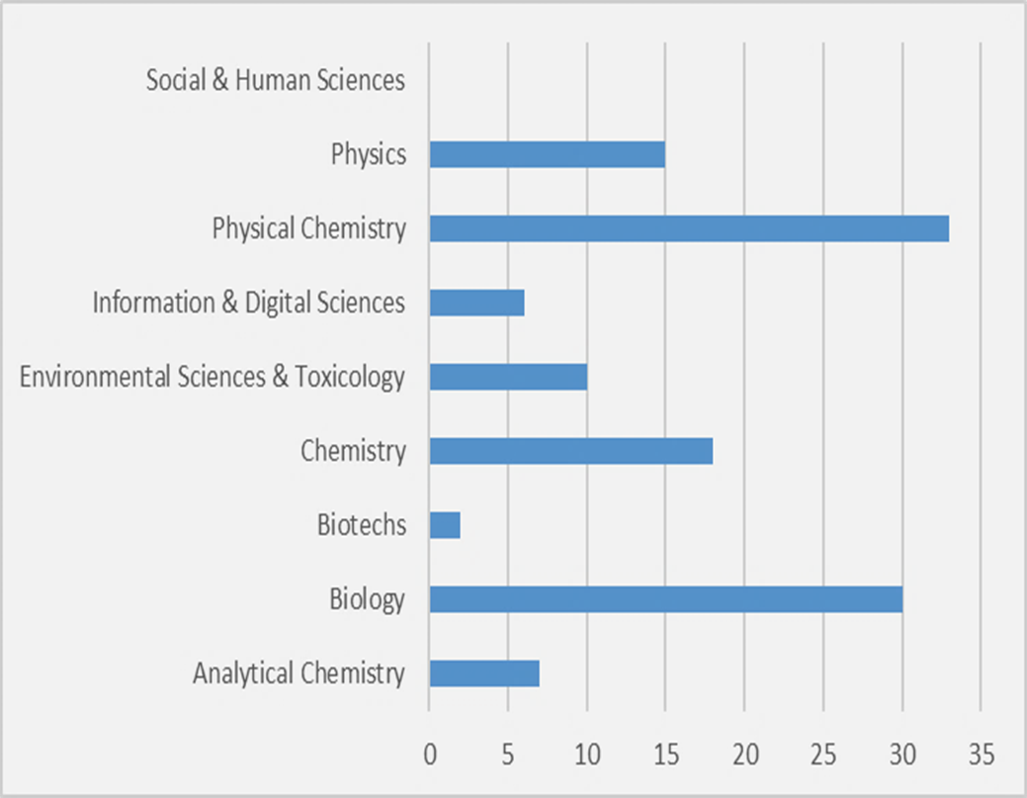
R&I EXPERTS & EXPERTISES
CURRENT & FUTURE NEEDS
2019
Reproduction prohibited without written agreement of L’Oréal

Slide 9
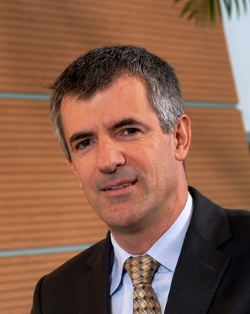
Philippe QUINIO
Group Vice-President, STMicroelectronics
Une double formation
Des métiers variées
dans une grande multi-nationale
Ingénieur TelecomParis – 1987
Visiting Res. – Tohoku Univ., Sendai, Japon – 1989
Adv. Telecom Research Inst., Kyoto, Japon – 1991
MBA INSEAD – 1993
ATKearney Mngt Consulting, Paris/São Paolo – 1995
STMicroelectronics – 1995~
Business Planning Director – 1995
Strategic Marketing Director – 2000
Marketing & Applications Director – 2002
Corporate Finance – M&A Director – 2007
IP Sourcing Group Vice President – 2010
IP & EDA Sourcing and Strategy – 2018~
Technology Strategy & Innovation – 2020~

Slide 10
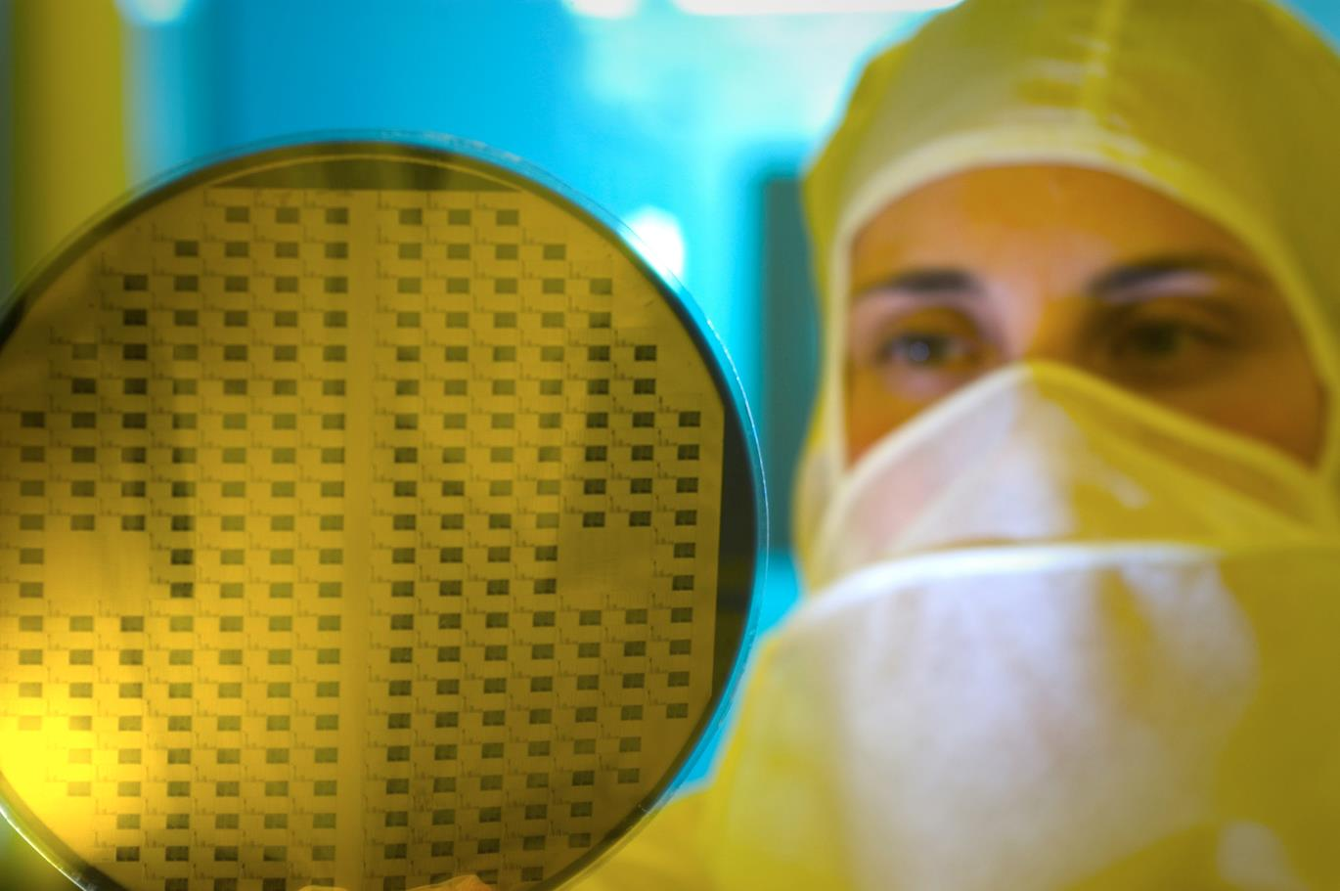







We are creators and makers of technology
One of the world’s largest semiconductor companies
Over 50,000 employees
of which 9,000+ in R&D
$16.1 billion revenues in 2022
Over 80 sales & marketing offices serving over 200,000 customers across the globe
14 main manufacturing sites
Signatory of the United Nations Global Compact (UNGC)
Member of the Responsible Business Alliance (RBA)
As of December 31, 2022

Slide 11
We are creators and makers of technology
One of the world’s largest semiconductor companies
Over 50,000 employees
of which 9,000+ in R&D
$16.1 billion revenues in 2022
Over 80 sales & marketing offices serving over 200,000 customers across the globe
14 main manufacturing sites
Signatory of the United Nations Global Compact (UNGC)
Member of the Responsible Business Alliance (RBA)
As of December 31, 2022

Slide 13
Pourquoi rejoindre la Micro-électronique?
Une industrie High-Tech en forte croissance, tirée par des megatrends socio-économiques
Une partie de la solution aux problèmes environnementaux et de santé
La chance de définir et développer les produits de demain
Une grande variété de métiers!

